Slide 1



数据分析
View in Power BI
Last data refresh:
2023/3/27 6:36:26 UTC
Downloaded at:
2023/3/27 6:45:06 UTC

Slide 2
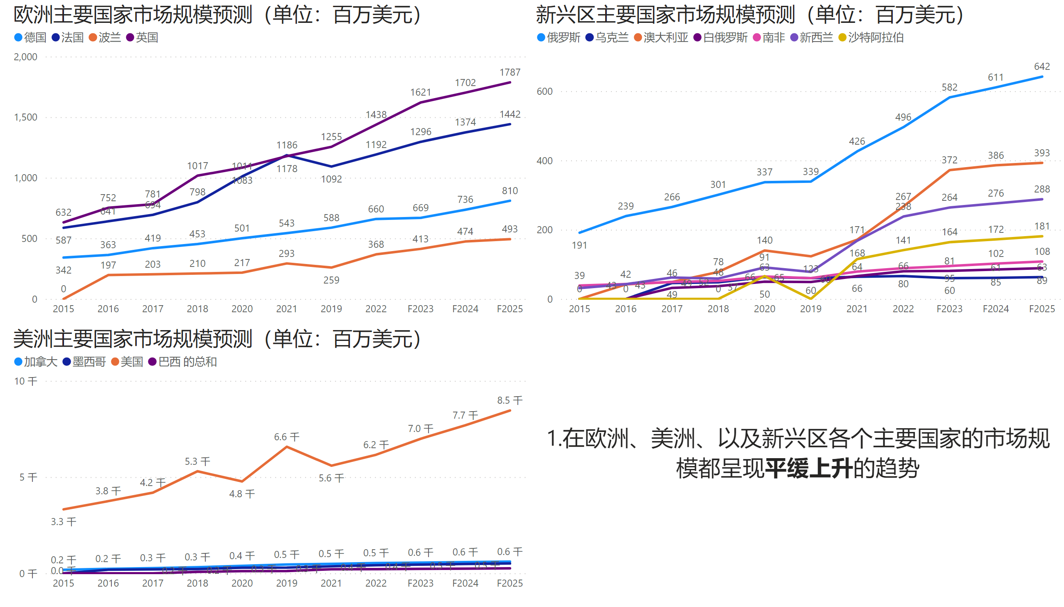
市场规模预测
Notes:
欧洲主要国家市场规模预测（单位：百万美元）
No alt text provided
美洲主要国家市场规模预测（单位：百万美元）
No alt text provided
新兴区主要国家市场规模预测（单位：百万美元）
No alt text provided
textbox
No alt text provided

Slide 3
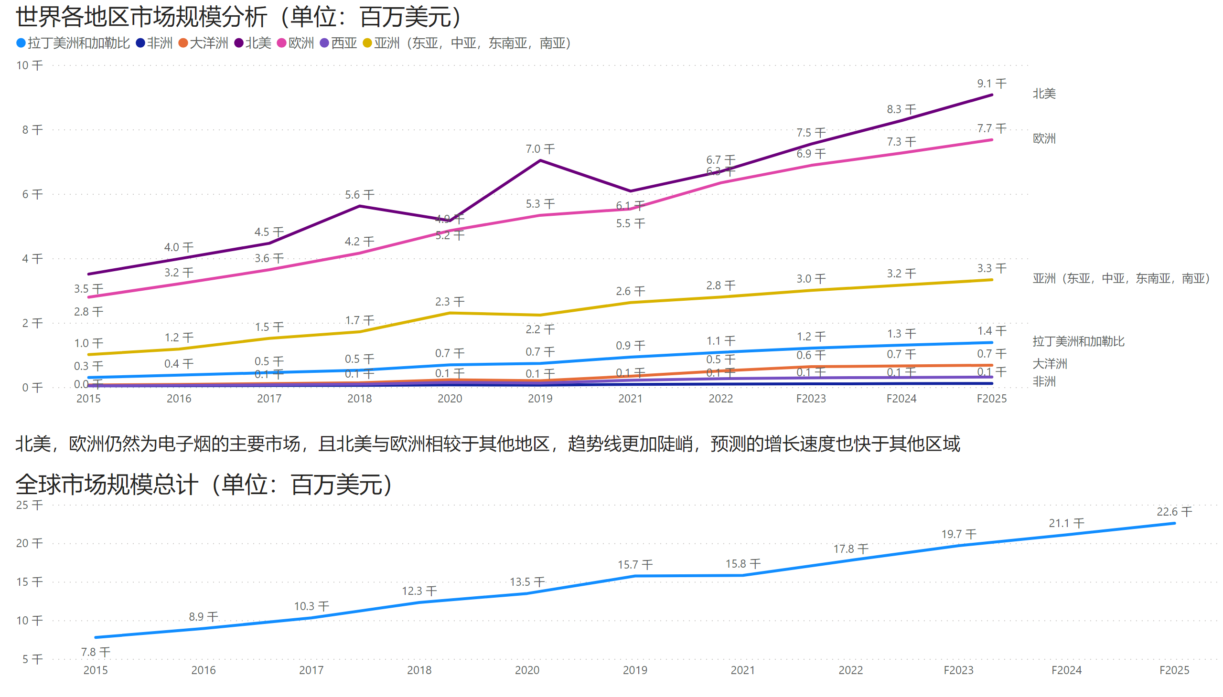
市场规模预测2（全球）
Notes:
世界各地区市场规模分析（单位：百万美元）
No alt text provided
textbox
No alt text provided
全球市场规模总计（单位：百万美元）
No alt text provided

Slide 4
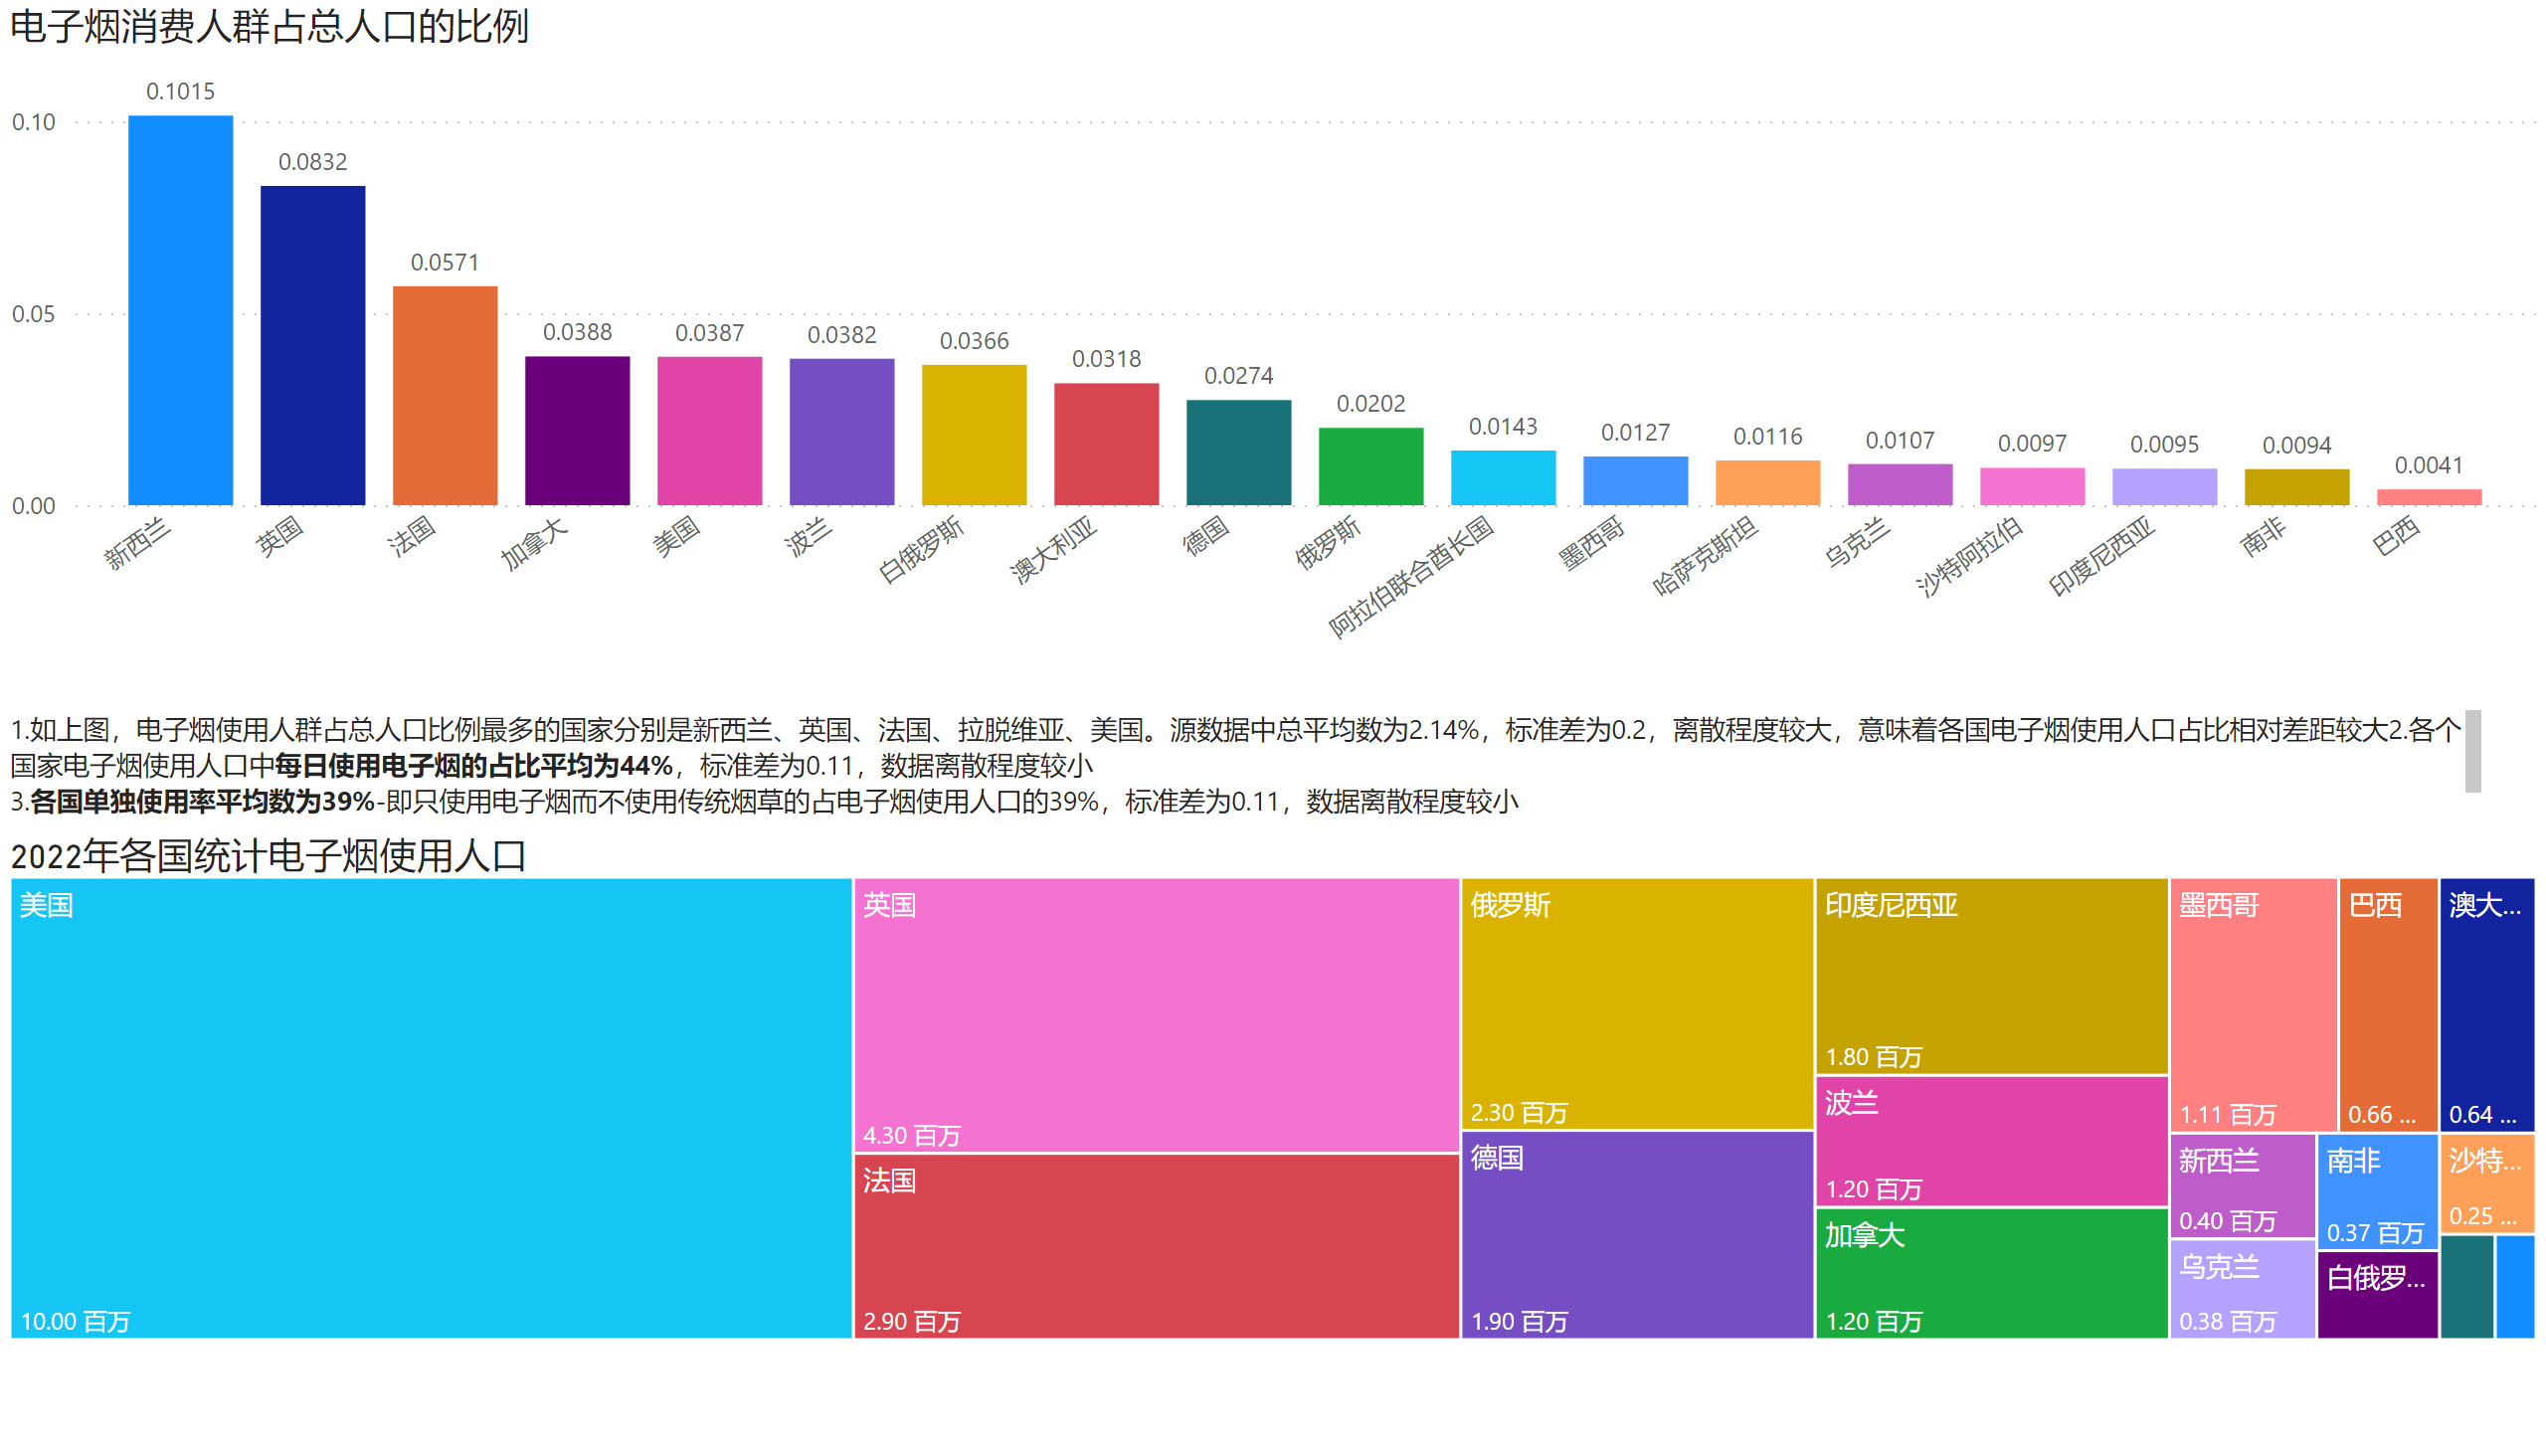
电子烟使用人群占比分析
Notes:
电子烟消费人群占总人口的比例
No alt text provided
textbox
No alt text provided
textbox
No alt text provided
2022年各国统计电子烟使用人口
No alt text provided

Slide 5
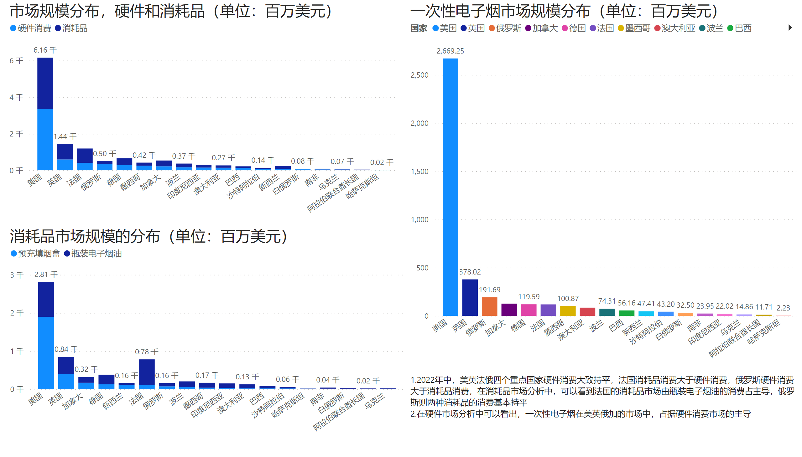
2022年市场规模分布
Notes:
市场规模分布，硬件和消耗品（单位：百万美元）
No alt text provided
消耗品市场规模的分布（单位：百万美元）
No alt text provided
一次性电子烟市场规模分布（单位：百万美元）
No alt text provided
textbox
No alt text provided

Slide 6
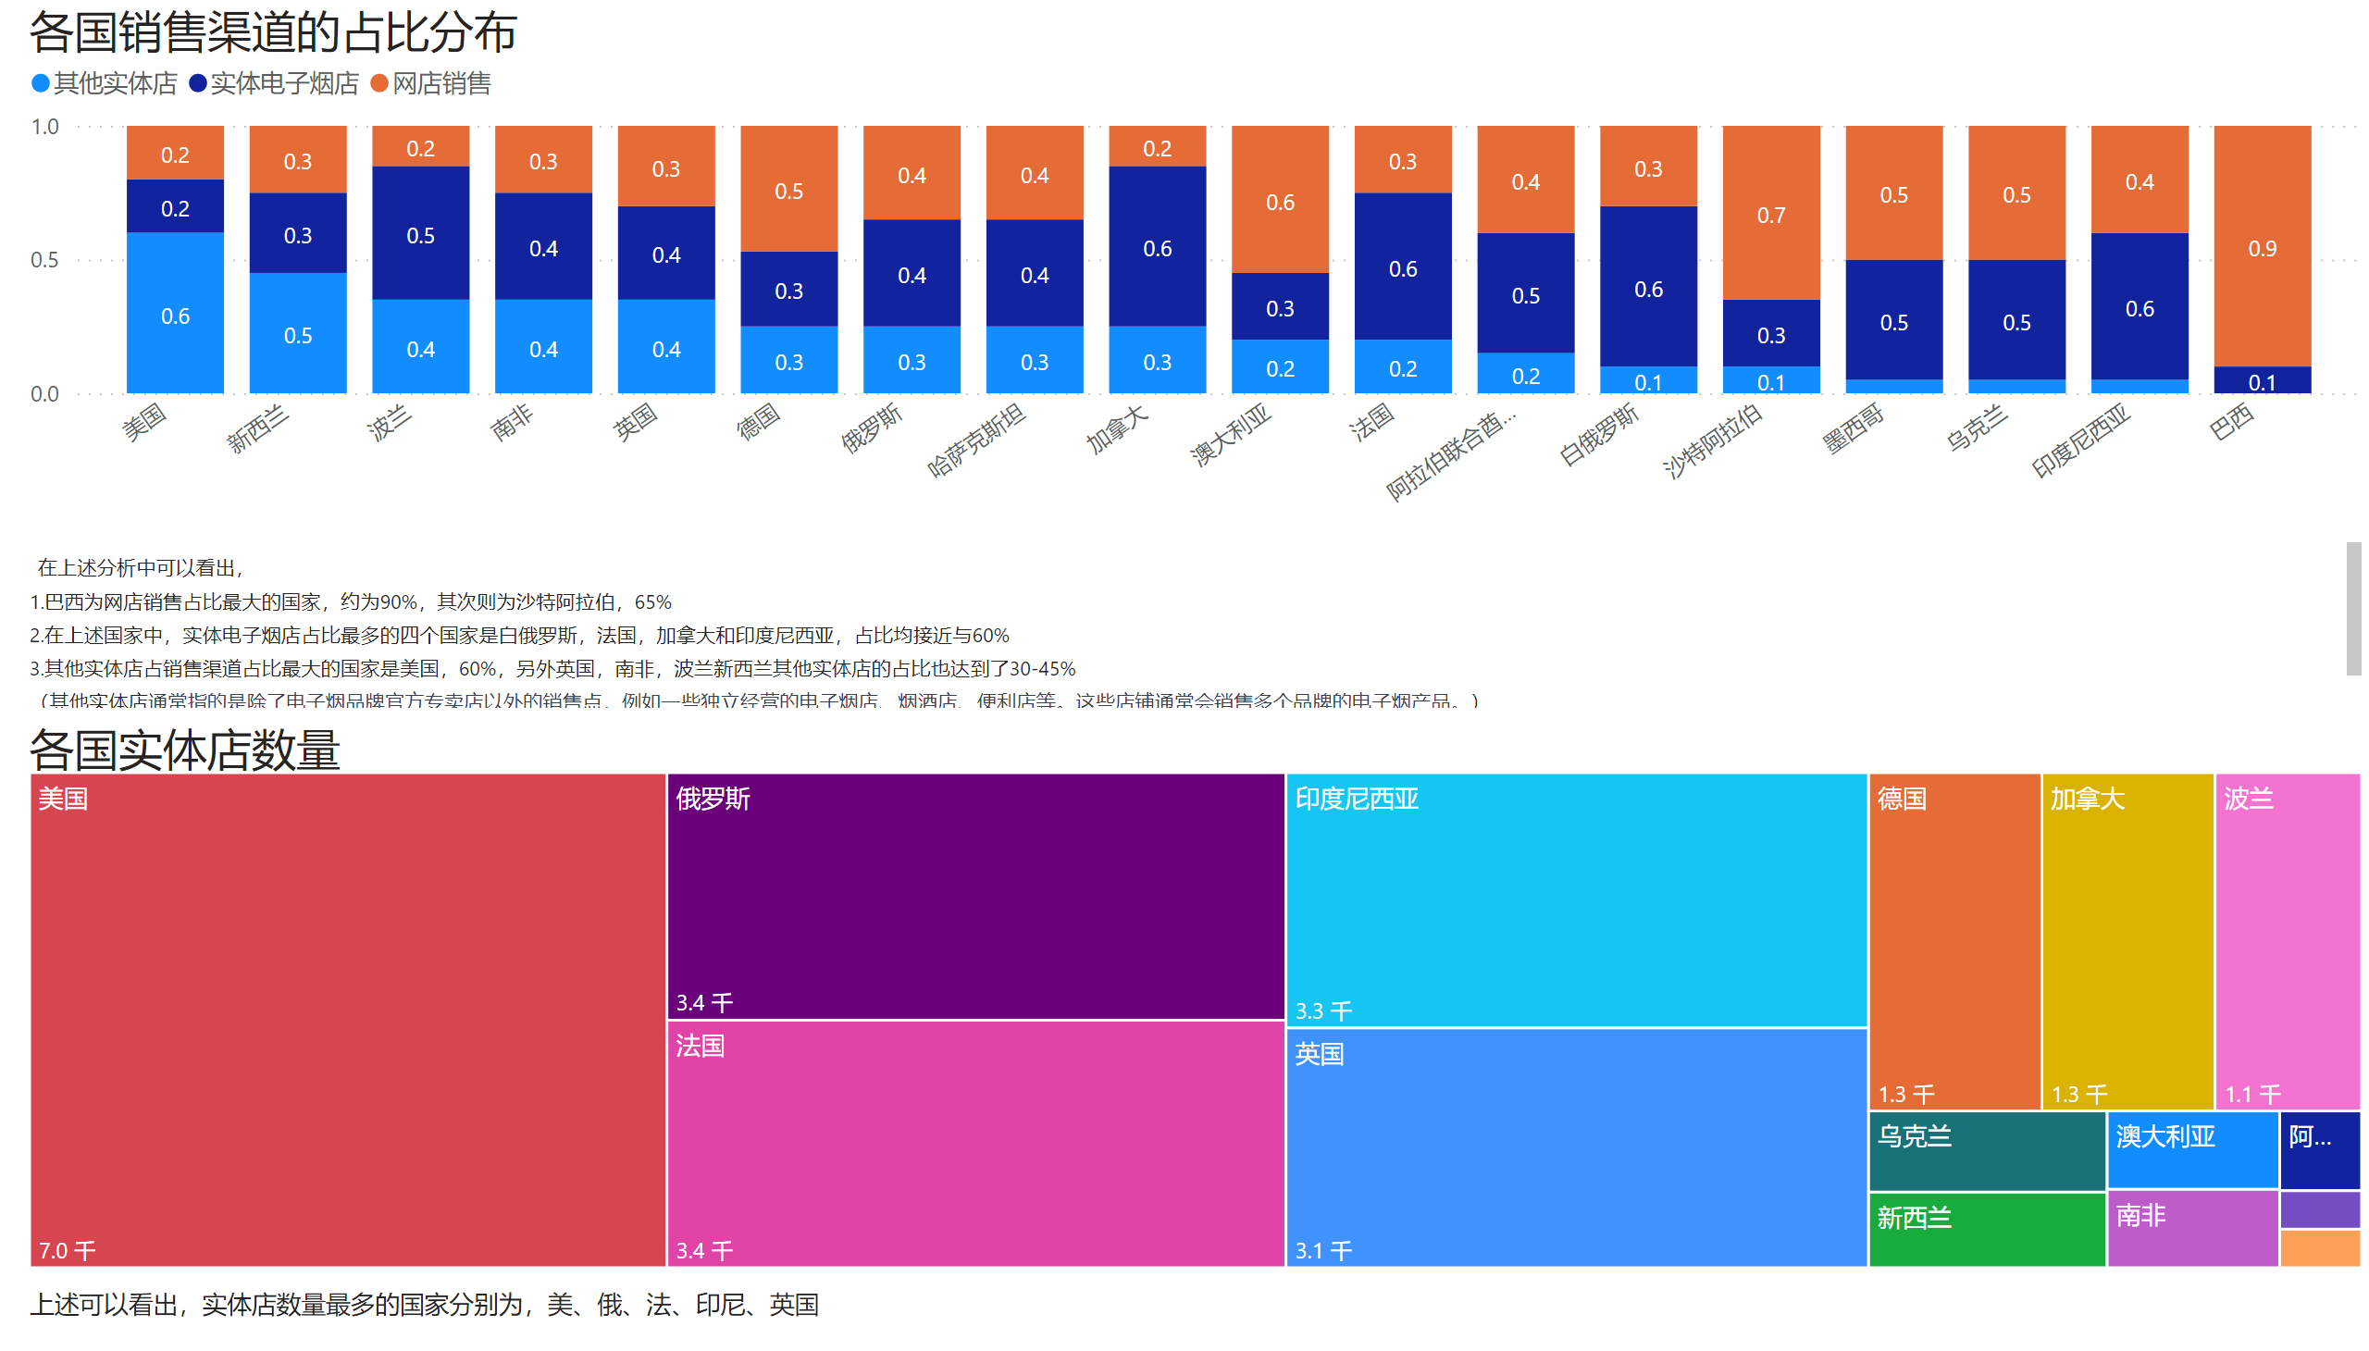
主要国家销售渠道分析
Notes:
各国销售渠道的占比分布
No alt text provided
textbox
No alt text provided
各国实体店数量
No alt text provided
textbox
No alt text provided

Slide 7
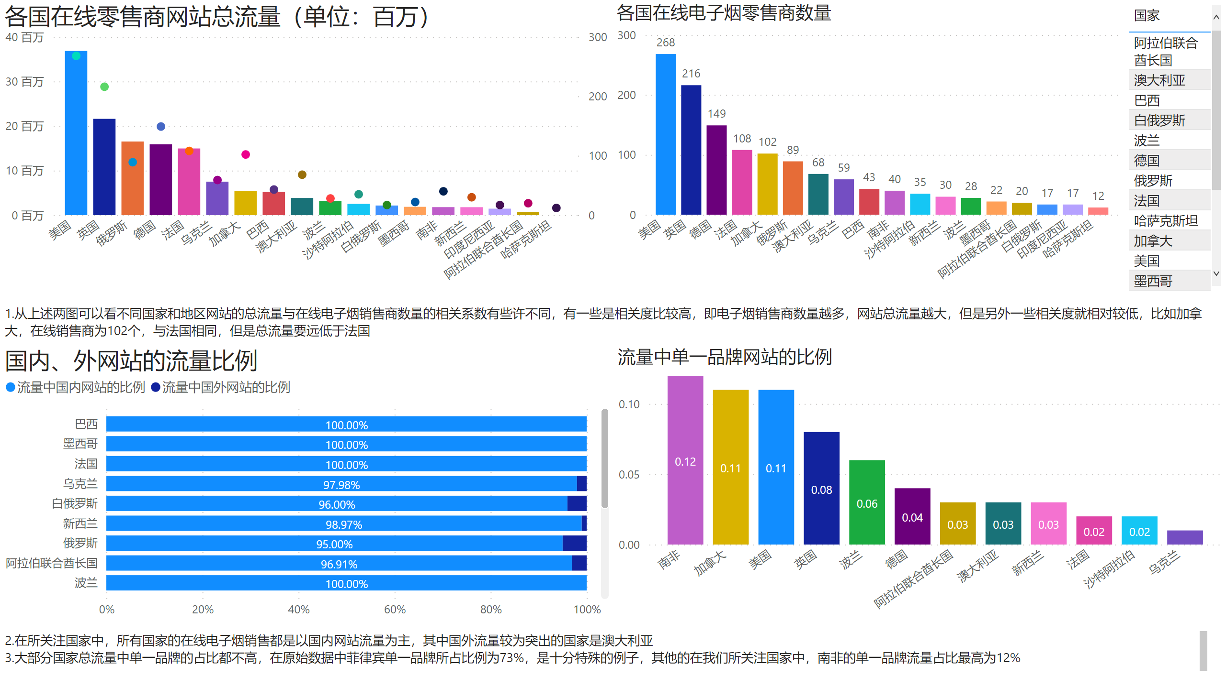
在线电子渠道烟销售分析
Notes:
各国在线零售商网站总流量（单位：百万）
No alt text provided
textbox
No alt text provided
各国在线电子烟零售商数量
No alt text provided
国内、外网站的流量比例
No alt text provided
textbox
No alt text provided
流量中单一品牌网站的比例
No alt text provided
tableEx
No alt text provided

Slide 8
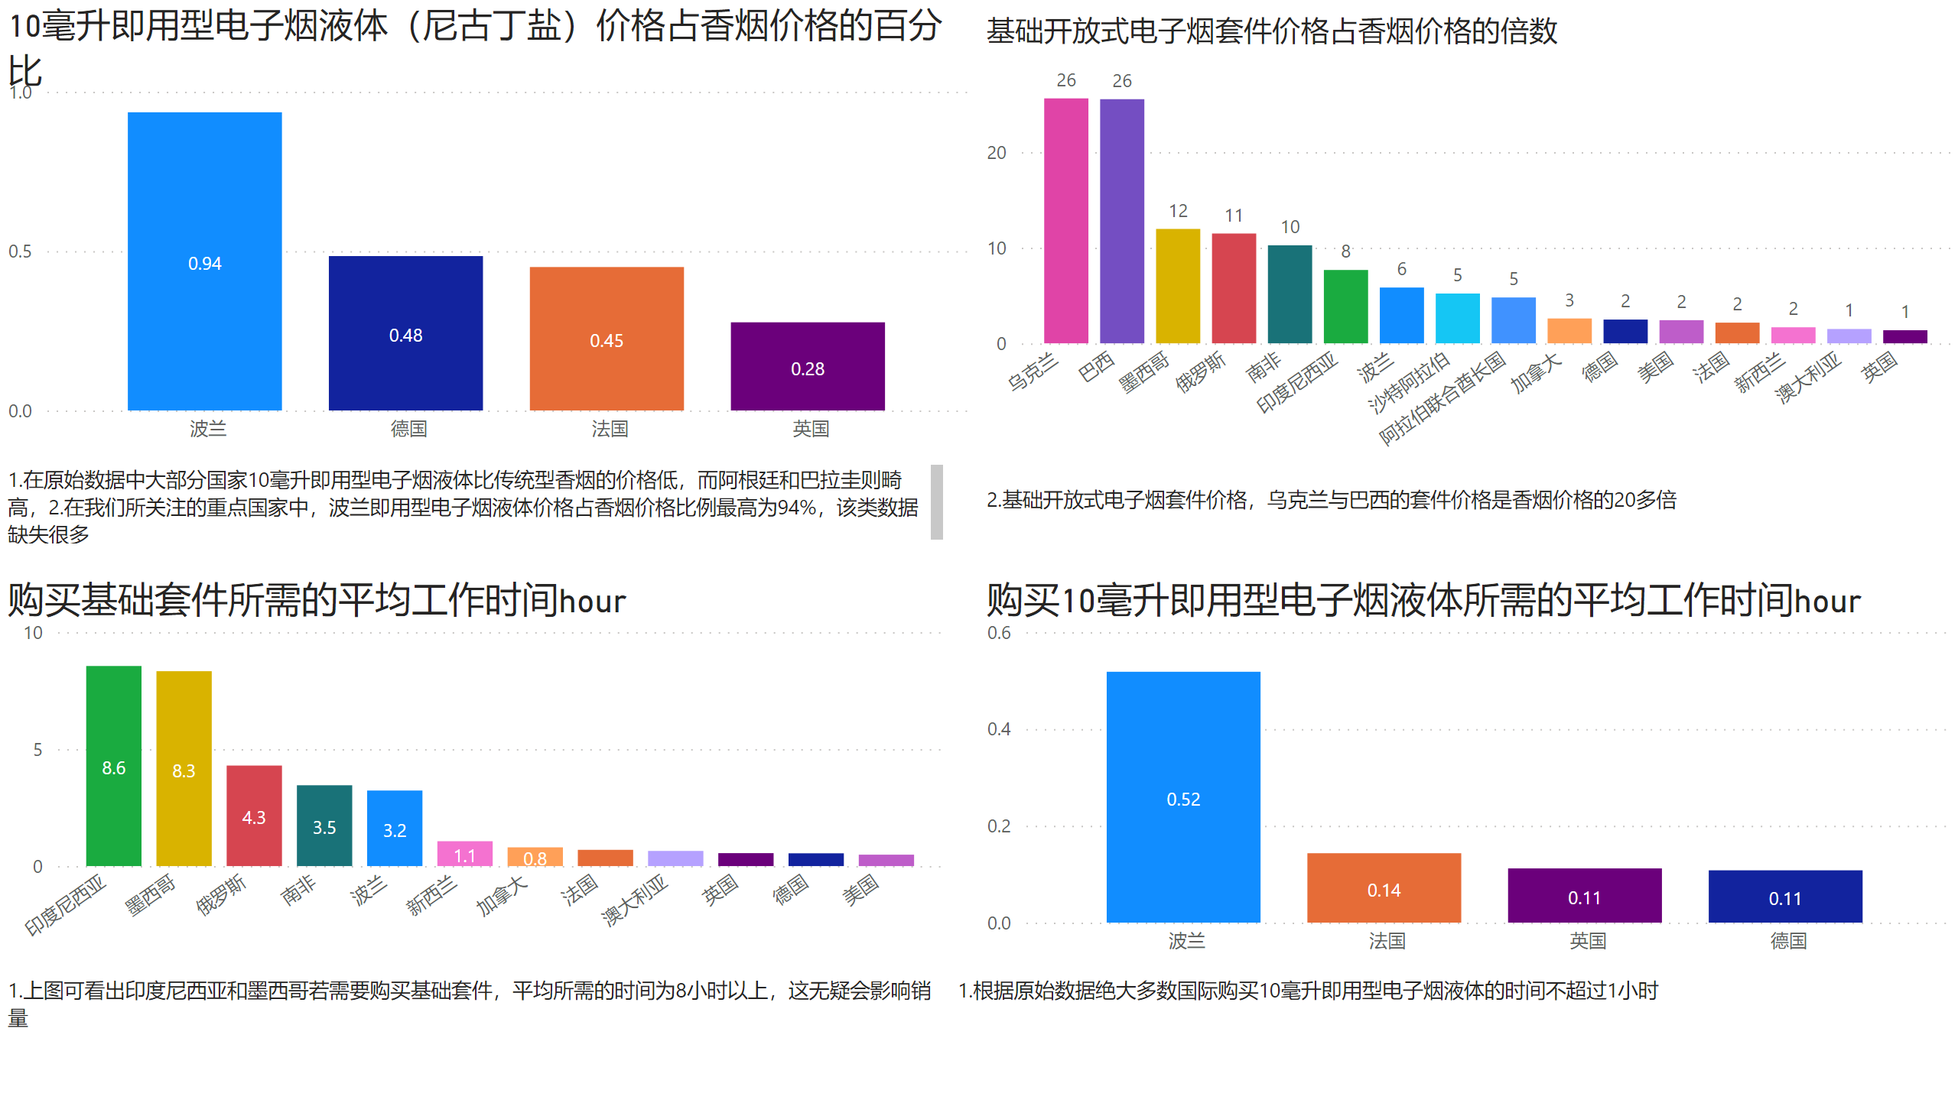
成本比例
Notes:
10毫升即用型电子烟液体（尼古丁盐）价格占香烟价格的百分比
No alt text provided
textbox
No alt text provided
基础开放式电子烟套件价格占香烟价格的倍数
No alt text provided
textbox
No alt text provided
购买基础套件所需的平均工作时间hour
No alt text provided
购买10毫升即用型电子烟液体所需的平均工作时间hour
No alt text provided
textbox
No alt text provided
textbox
No alt text provided

Slide 9
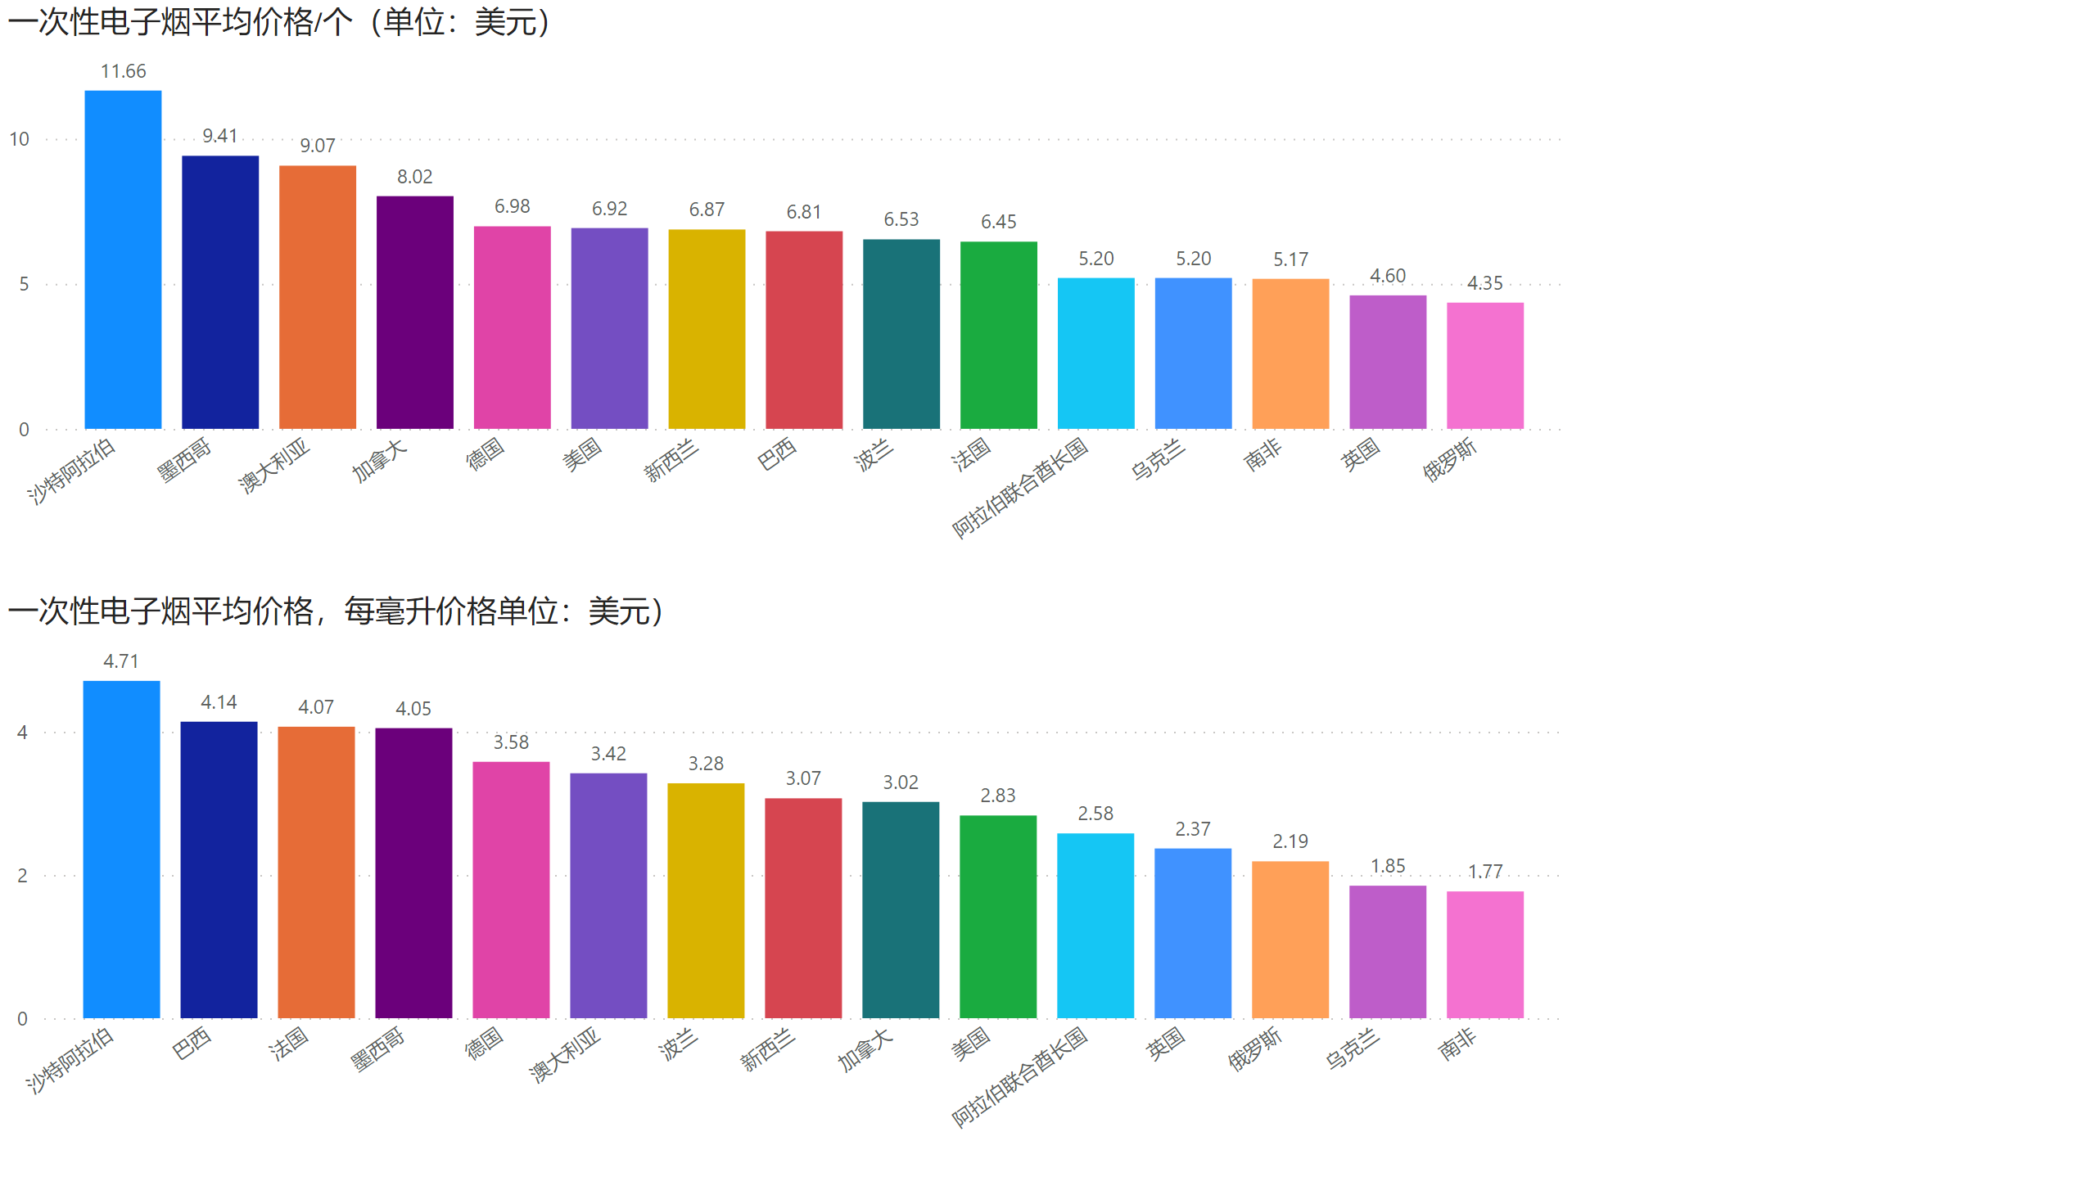
一次性电子烟平均价格每个和每毫升
Notes:
一次性电子烟平均价格/个（单位：美元）
No alt text provided
一次性电子烟平均价格，每毫升价格单位：美元）
No alt text provided

Slide 10
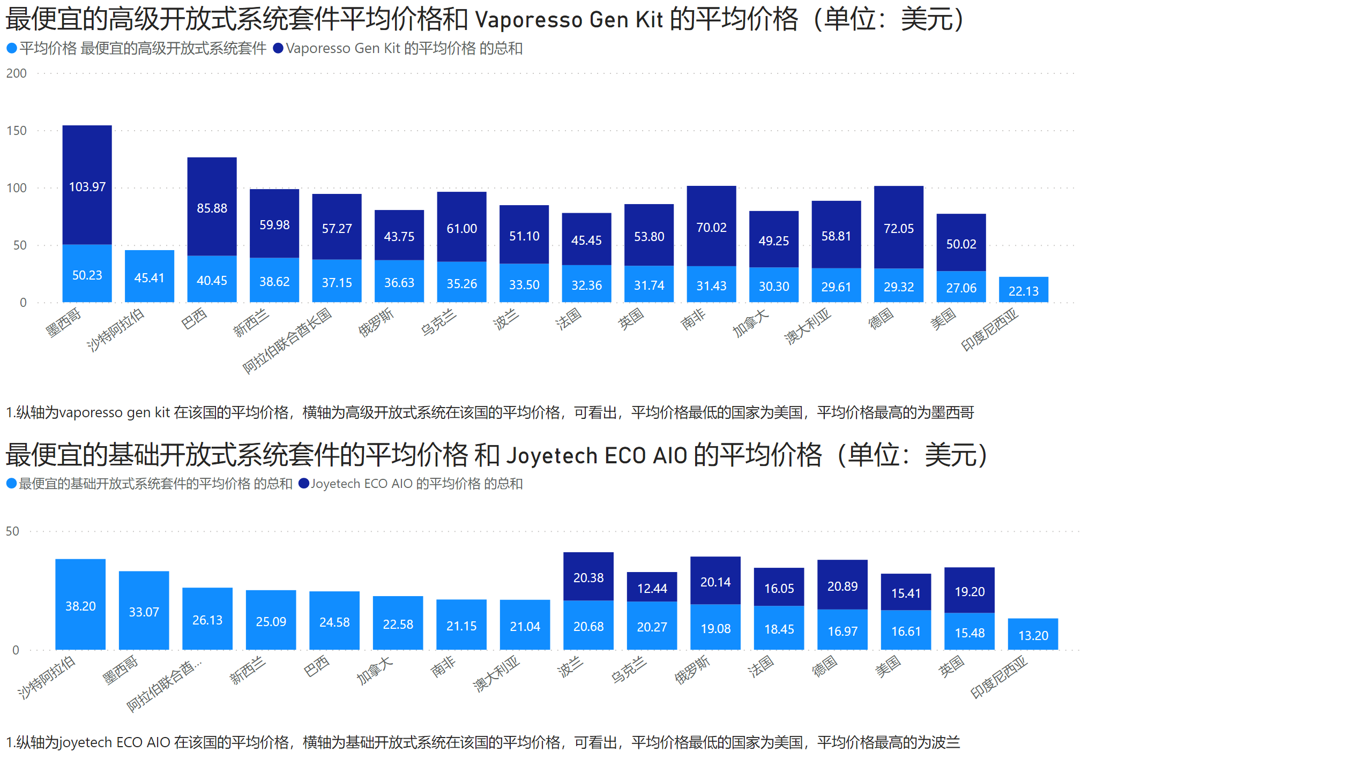
各地产品价格对比
Notes:
最便宜的高级开放式系统套件平均价格和 Vaporesso Gen Kit 的平均价格（单位：美元）
No alt text provided
textbox
No alt text provided
最便宜的基础开放式系统套件的平均价格 和 Joyetech ECO AIO 的平均价格（单位：美元）
No alt text provided
textbox
No alt text provided

Slide 11
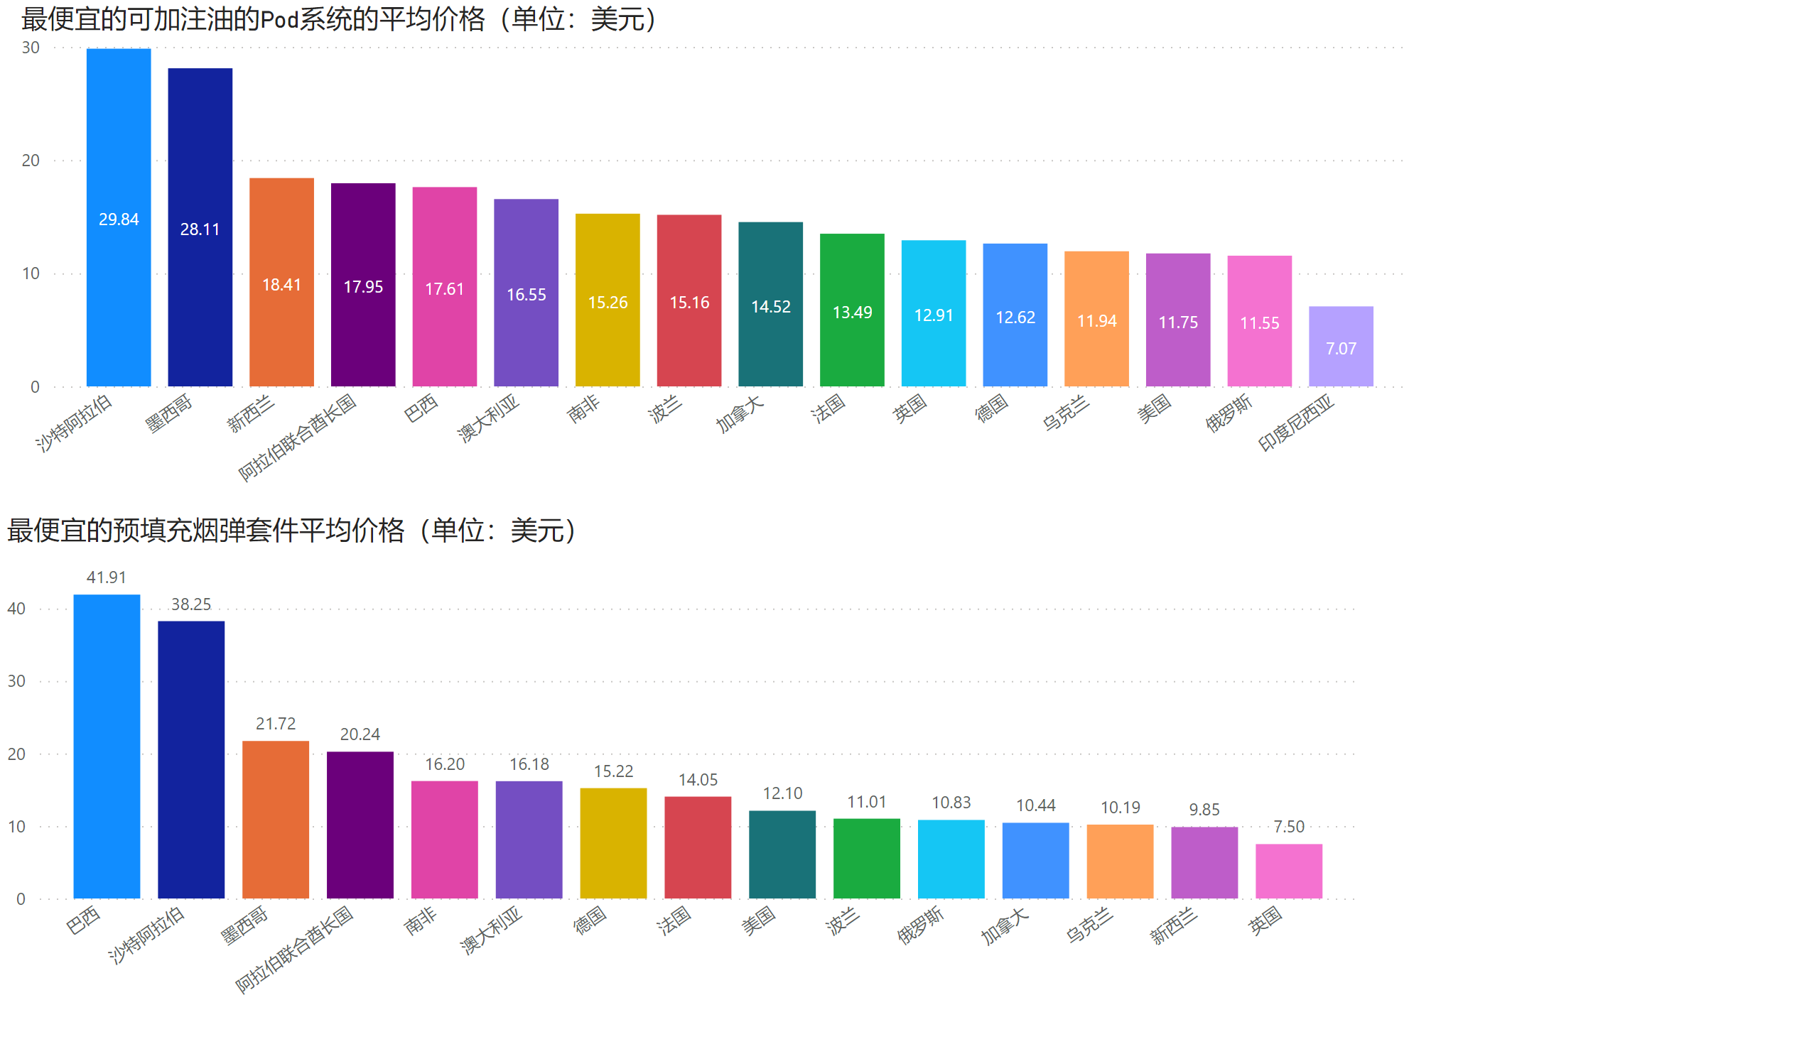
各地产品价格对比2
Notes:
最便宜的可加注油的Pod系统的平均价格（单位：美元）
No alt text provided
最便宜的预填充烟弹套件平均价格（单位：美元）
No alt text provided

Slide 12
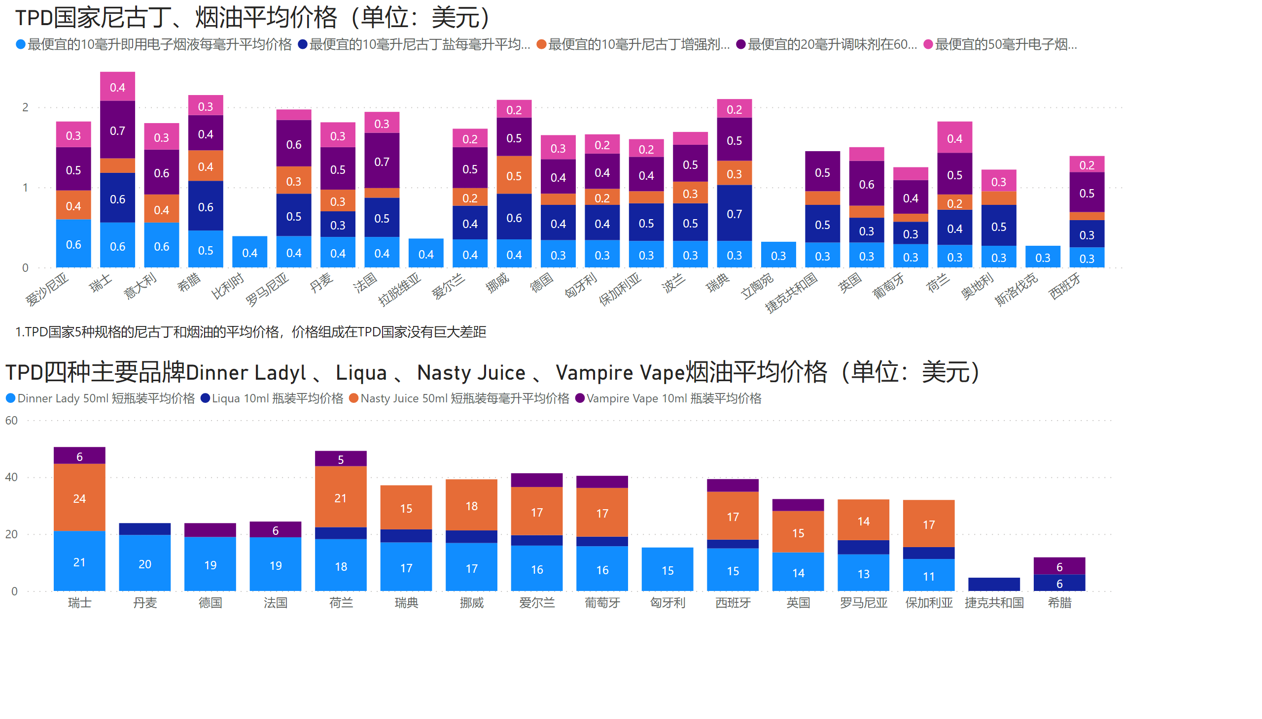
TPD国家尼古丁盐和烟油价格的分析
Notes:
TPD国家尼古丁、烟油平均价格（单位：美元）
No alt text provided
TPD四种主要品牌Dinner Ladyl 、Liqua 、Nasty Juice 、Vampire Vape烟油平均价格（单位：美元）
No alt text provided
textbox
No alt text provided

Slide 13
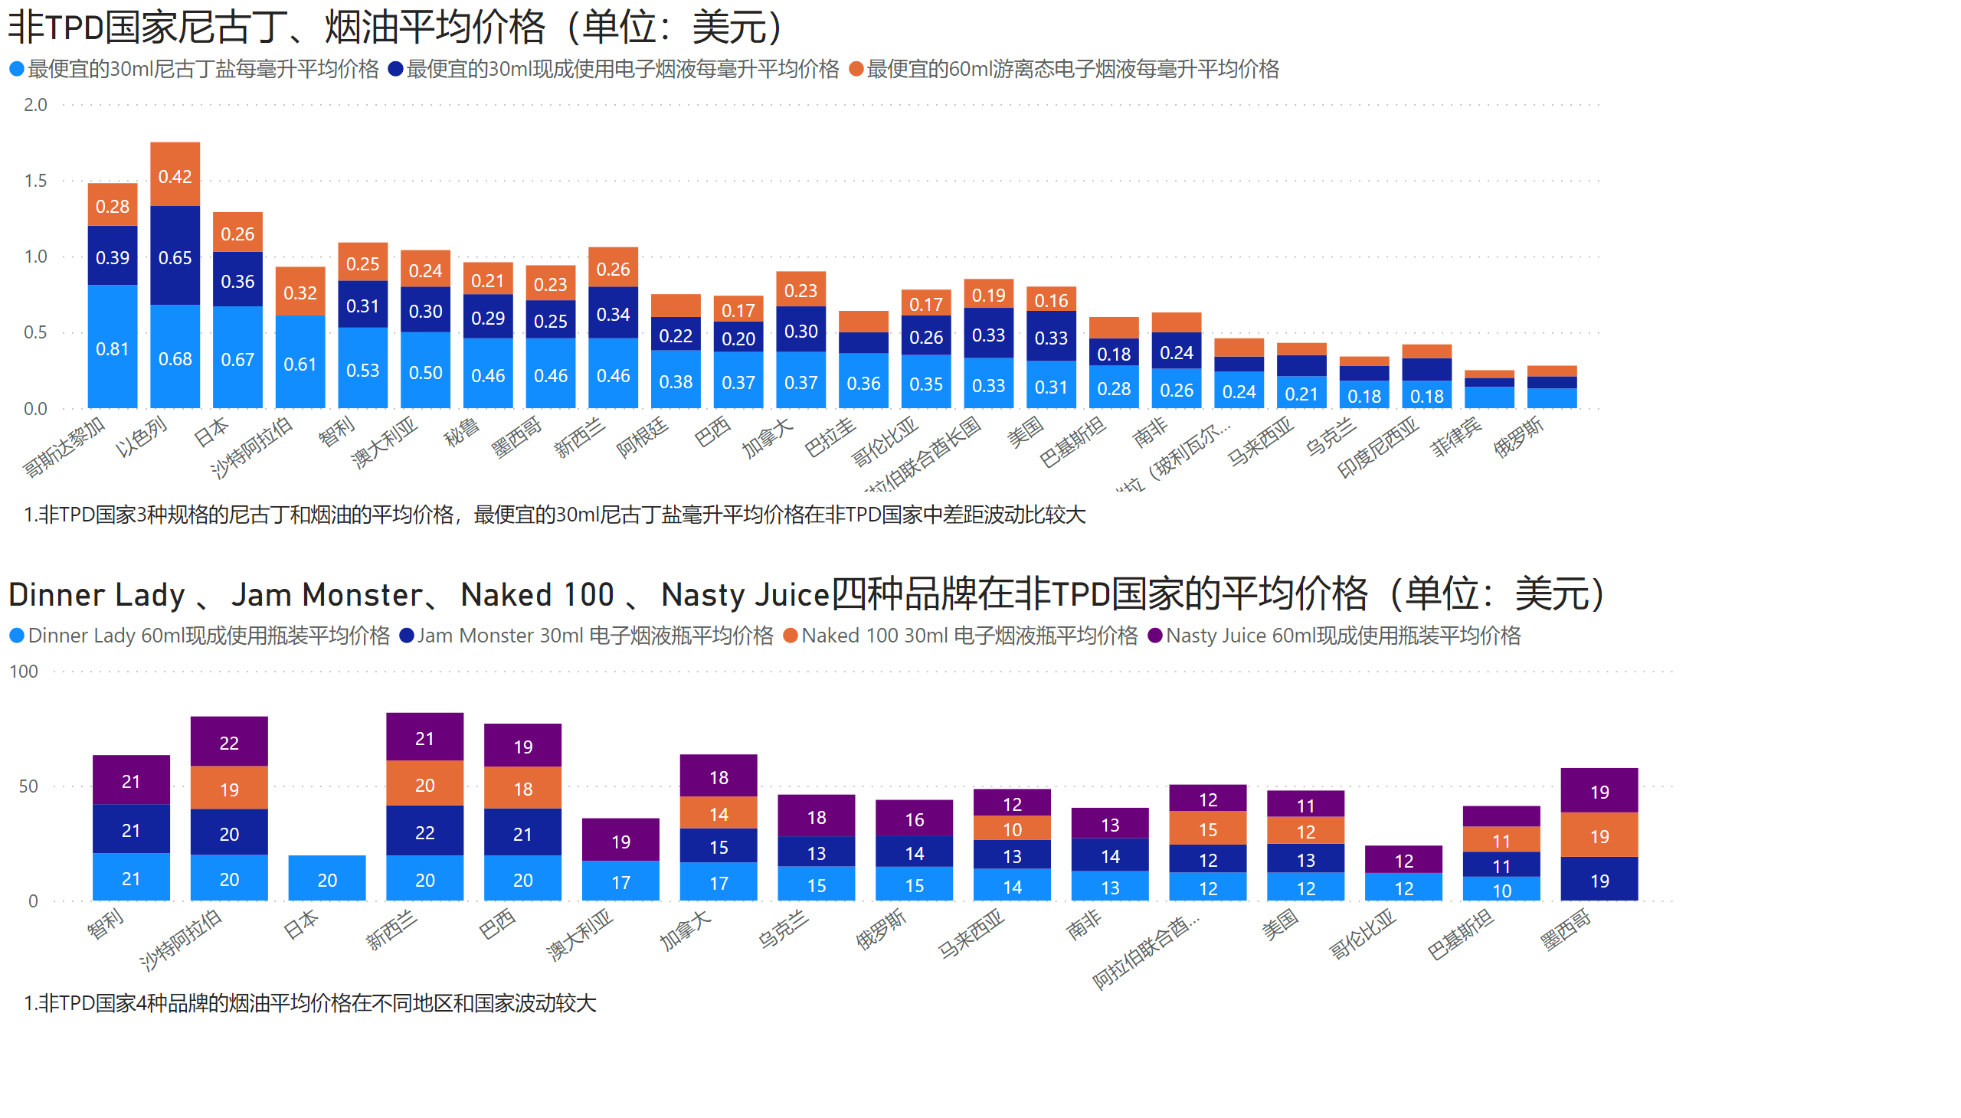
非TPD国家尼古丁盐和烟油价格的分析
Notes:
非TPD国家尼古丁、烟油平均价格（单位：美元）
No alt text provided
textbox
No alt text provided
Dinner Lady 、Jam Monster、Naked 100 、Nasty Juice四种品牌在非TPD国家的平均价格（单位：美元）
No alt text provided
textbox
No alt text provided

